Slide 1






FINANCE
FINANCE
CƠ HỘI NGHỀ NGHIỆP
YÊU CẦU THỊ TRƯỜNG LAO ĐỘNG
Môn: NTCNH
GV: Nguyễn Thị Diễm Hiền

Slide 2


THÀNH VIÊN NHÓM
Bùi Thúy
An
Trần Thị Ái Vy
Nguyễn Thị
Thanh Trúc
Huỳnh Bảo
Trân

Slide 3
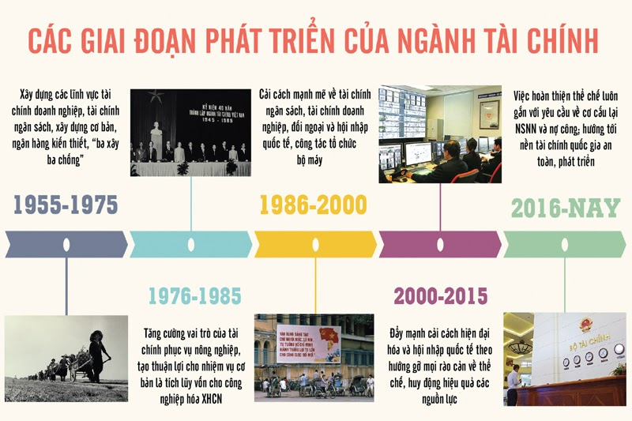
Sơ lược về quá trình hoạt động và phát triển ngành tài chính

Slide 4









CƠ HỘI NGHỀ NGHIỆP
CƠ QUAN LÀM VIỆC
Công ty chứng khoán
Công ty quản lý quỹ
doanh nghiệp phi tài chính
Cơ quan quản lý nhà nước trong lĩnh vực tài chính, chứng khoán, đầu tư
Các tổ chức tài chính quốc tế
Công ty cho thuê tài chính
Công ty mua bán nợ
Các tổ chức giáo dục đào tạo
Cơ quan nghiên cứu về Tài chính-Ngân hàng.

Slide 5

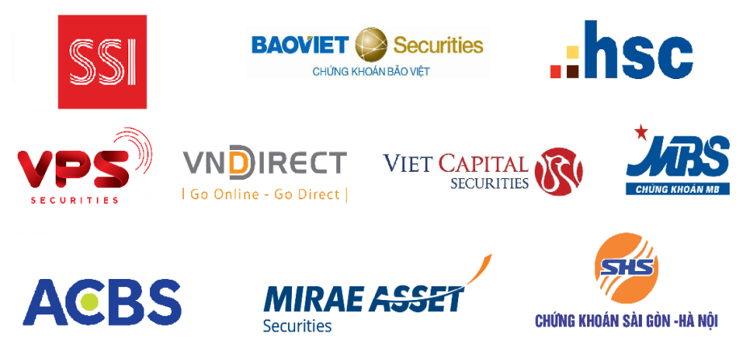

CƠ HỘI NGHỀ NGHIỆP
Một số ví dụ các cơ quan làm việc
Một số công ty chứng khoán, tổ chức tín dụng phi ngân hàng như: SSI, HSC, VNDIRECT, MBS, ACBS, Công ty cổ phần chứng khoán Sài Gòn – Hà Nội.…
Các công ty kiểm toán, quỹ đầu tư: Deloitte, PwC, KPMG, Ernst & Young, VPH, FCN, VEH, Manulife Progressive Fund,…

Slide 6
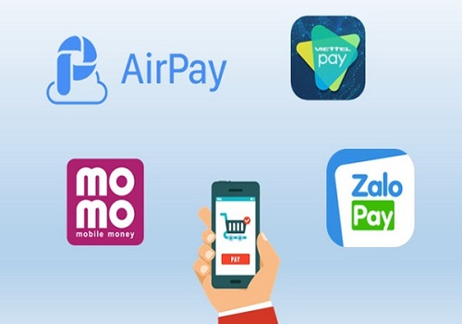
CƠ HỘI NGHỀ NGHIỆP
Một số ví dụ các cơ quan làm việc
Công ty Fintech Momo, Công ty Truemoney Việt Nam, Công ty cố phần Whypay, Công ty Fintech Zalopay, Công ty Fintech Airpay,…
=> Ngoài ra bạn có thể làm việc tại cục thuế, hải quan, quỹ tín dụng, đầu tư bất động sản… hoặc có thể trở thành các giảng viên đại học trong lĩnh vực tài chính ngân hàng.

Slide 7


Một vài vị trí công việc
Môi giới
Phân tích chứng khoán, phân tích đầu tư
Quản lý danh mục đầu tư, quản lý quỹ đầu tư, quản lý tài chính doanh nghiệp, quản lý thuế
Chiến lược gia tài chính
Nhà hoạch định chính sách tài khóa, tiền tệ và quản lý vĩ mô
Quản lý, kiểm soát hệ thống tài chính tại các cơ quan Quản lý tài chính Nhà nước
Quản lý, phát triển sản phẩm công nghệ tài chính tại các Doanh nghiệp dịch vụ tài chính
Chuyên viên làm việc tại các công ty Fintech
Làm chủ dự án sáng tạo khởi nghiệp trong lĩnh vực Fintech giảng viên, nghiên cứu viên.

Slide 8

VÍ DỤ
Một người làm tài chính doanh nghiệp quản lý tất cả các khía cạnh tài chính của một công ty, họ sẽ giải quyết vấn đề, tập trung vào những phương thức tạo ra giá trị, các khía cạnh tài chính của một doanh nghiệp để quản lý bao gồm lên dự toán vốn, quản lý dòng tiền, cấu trúc vốn, liên hệ với nhà đầu tư, quản trị vốn lưu động, giao dịch ngoại hối, chính sách cổ tức, lên kế hoạch tài chính và quản trị rủi ro. Doanh nghiệp càng lớn thì nhiệm vụ của một người càng được chuyên môn hóa hơn.

Slide 9



Financial Technology
Tìm hiểu thêm về ngành Công nghệ Tài chính
Liên quan đến lĩnh vực tài chính đó là chuyên ngành Fintech
Một số trường ĐH trên cả nước đào tạo: Học viện Công nghệ Bưu chính Viễn thông (HN), ĐH Kinh Tế-Luật ĐHQG-HCM, Đại học Kinh tế Quốc Dân (Viện Ngân hàng – Tài chính)…

Slide 10


Financial Technology
HIỆN NAY
Bộ Tài chính nước ta cũng đã chủ động tham gia cuộc Cách mạng 4.0
Tiến tới mục tiêu ngành Tài chính đóng vai trò kiến tạo, kết nối chia sẻ dữ liệu và các nền tảng số hóa

Slide 11

Financial Technology
Bộ Tài chính sẽ hoàn thành xây dựng tài chính điện tử và cơ bản thiết lập nền tảng tài chính số hiện đại, bền vững, công khai, mình bạch dựa trên dữ liệu lớn, dữ liệu tài chính mở và hệ sinh thái tài chính số.
Dự tính đến năm 2025

Slide 12

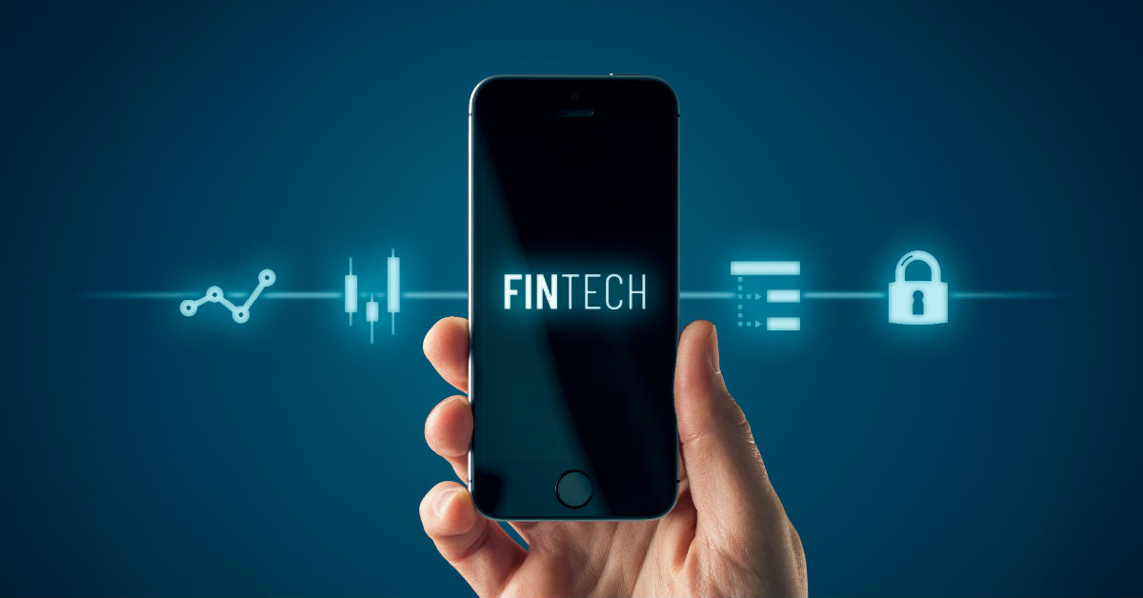
Financial Technology
Để tận dụng cơ hội, hạn chế thách thức khi tham gia cuộc CMCN 4.0
Việt Nam cần ban hành đồng bộ cơ chế, chính sách phát triển các ngành lĩnh vực liên quan đến CMCN 4.0
Chuyên ngành Công nghệ tài chính ( Fintech ) đóng vai trò rất quan trọng trong tương lai
Đây là chuyên ngành liên quan đến mảng tài chính hứa hẹn sẽ rất bùng nổ trong trong thời gian sắp tới điều này sẽ thu hút một nguồn nhân lực lớn
Cơ hội việc làm cũng sẽ rất rộng mở
Việt Nam đang ngày càng phát triển ở các ứng dụng: Hệ thống ví điện tử, Cho vay vốn, sàn mua bán chứng khoán, ứng dụng chuyển tiền…

Slide 13


Thị trường lao động là gì?
Là nơi cung cấp sức lao động của những người có khả năng lao động và mong muốn được làm việc trong một địa phương hoặc một quốc gia cụ thể
Là điều kiện cơ bản để lao động hợp lý và tổ chức lại sức lao động
Vd: Các doanh nghiệp, xí nghiệp, nhà máy, công ty,...

Slide 14

Yêu cầu thị trường lao động
Kiến thức chung về kinh tế-xã hội
Kiến thức chuyên môn sâu về Tài chính
Kỹ năng làm việc nhóm, hợp tác
Kỹ năng tư duy sáng tạo và khả năng nghiên cứu
Kỹ năng giao tiếp
Khả năng hội nhập
Khả năng học tập suốt đời
Có phẩm chất đạo đức
Trách nhiệm cá nhân và cộng đồng

Slide 15

Củng cố kiến thức
Lợi ích lĩnh vực tài chính cho nền Kinh tế Việt Nam
Tài chính giữ vai trò huyết mạch của nền kinh tế
Ngành Tài chính luôn nỗ lực vào ổn định kinh tế vĩ mô, thúc đẩy phát triển kinh tế - xã hội.
10 năm vừa qua, ngành Tài chính đã thực hiện chính sách tài khóa chủ động, tăng cường phối hợp với các chính sách khác để duy trì ổn định kinh tế vĩ mô và thúc đẩy tăng trưởng kinh tế.
Chính sách tài chính trở thành một công cụ quan trọng trong điều hành và quản lý nền kinh tế. Ngân sách nhà nước (NSNN) được cơ cấu lại theo hướng đảm bảo sự bền vững, đảm bảo an toàn, an ninh tài chính quốc gia.
Đặc biệt, chi NSNN đã đáp ứng đầy đủ, kịp thời các nhiệm vụ chi về quốc phòng, an ninh, giáo dục, y tế và xử lý các nhiệm vụ quan trọng phát sinh, đồng thời đảm bảo nguồn chi cho an sinh xã hội và chi cho con người.

Slide 16

Củng cố kiến thức
Lợi ích lĩnh vực tài chính cho nền Kinh tế Việt Nam
Tài chính giữ vai trò huyết mạch của nền kinh tế
Đáng chú ý, nhờ cơ cấu lại NSNN, tốc độ gia tăng quy mô nợ công được kiểm soát, đảm bảo an toàn về nợ, an ninh tài chính quốc gia. Các chỉ tiêu an toàn nợ được kiểm soát chặt chẽ, thấp hơn giới hạn Quốc hội phê chuẩn.
Ngành Tài chính đã thực sự là một trong những ngành đi tiên phong trong cải cách, đổi mới và hội nhập

Slide 17



...Join in...
Q&A
Q&A
Qua bài thuyết trình của nhóm mình thì các bạn có nhận thấy bản thân đã và đang có những tố chất nào phù hợp để theo lĩnh vực tài chính hay không?

Slide 18
...See you...
THANK YOU
THANK YOU

Slide 19
Bảng phân chia công việc
Họ và Tên | MSSV | Công việc
Bùi Thúy An | K214041585 | Nội dung (phụ), thuyết trình
Huỳnh Bảo Trân | K214041621 | Nội dung (chính), thuyết trình
Nguyễn Thị Thanh Trúc | K214041623 | Nội dung (chính), thuyết trình
Trần Thị Ái Vy | K214041629 | Sắp xếp nội dung, làm powerpoint

